Slide 1
Ap104
Paradigm
—Vasif Aliyev

Slide 2
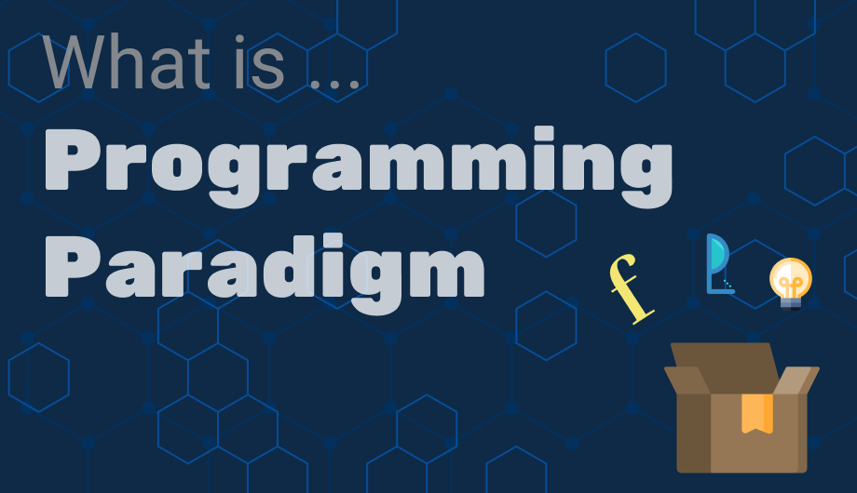
Proqramlaşdırma paradiqması termini proqramlaşdırma tərzinə aiddir. Bu, konkret bir dilə deyil, proqramlaşdırma tərzinə aiddir. Bir çox tanınmış proqramlaşdırma dilləri var, lakin onların hamısı həyata keçirilərkən müəyyən strategiyaya əməl etməlidir. Və bu strategiya bir paradiqmadır. Paradiqmanı bəzi problemlərin həlli və ya bəzi tapşırıqların yerinə yetirilməsi metodu da adlandırmaq olar. Proqramlaşdırma paradiqması hansısa proqramlaşdırma dilindən istifadə edərək problemin həllinə yanaşmadır və ya bir yanaşma izləyərək əlimizdə olan alətlər və üsullardan istifadə edərək problemin həlli üsuludur deyə bilərik.

Slide 3
Programming Paradigm
Imperative
Declarative
Procedual programming paradigm
Object oriented programming
Parallel processing approach
Logic programming paradigm
Functional programming
Data processing approach

Slide 4
Imperative
Declarative
İmperativ proqramlaşdırmada idarəetmə gedşiatı aydındır: əmrlər hesablamanın addım-addım necə baş verdiyini göstərir. Hər bir addım hesablamanın ümumi vəziyyətinə təsir göstərir.İmperativ proqramlaşdırma aşağıdakılarla xarakterizə olunan proqramlaşdırma paradiqmasıdır
təlimatlar (əmrlər) proqramın mənbə koduna yazılır;
göstərişlər ardıcıllıqla yerinə yetirilməlidir;
əvvəlki təlimatları yerinə yetirməklə əldə edilən məlumatlar sonrakı təlimatlarla yaddaşdan oxuna bilər;
əmrin icrası zamanı alınan məlumatlar yaddaşa yazıla bilər.
Deklarativ proqramlaşdırma bir proqramlaşdırma paradiqmasıdır ki, burada problemin həllinin spesifikasiyası dəqiqləşdirilir, yəni onu əldə etməyin yolu deyil, gözlənilən nəticə təsvir olunur.
Deklarativ proqramlaşdırmanın əksi imperativ proqramlaşdırmadır ki, burada bu və ya digər təfərrüat səviyyəsində problemin həlli üçün addımların ardıcıllığının təsviri tələb olunur. HTML və SQL adətən deklarativ dillərin nümunələri kimi göstərilir.

Slide 5
Procedual programming paradigm
Prosedur proqramlaşdırması, proqramların hazırlanması üçün addım-addım prosedurda kodun istifadəsidir.
Prosedur proqramlaşdırma, işlədiyi cihaza bir tapşırığı addım-addım necə bitirəcəyini söyləyir

Slide 6
Object oriented programming
OOP kodun baxımından unikal üstünlüklərinə görə ən populyar proqramlaşdırma paradiqmasıdır. Ən kiçik və ən əsas varlıq obyektdir və istənilən hesablama yalnız obyektlər üzərində aparılır. Prosedurdan çox məlumatlara daha çox diqqət yetirilir. Bu gün real həyatda olan demək olar ki, hər hansı bir problemini həll edə bilər.

Slide 7
Parallel processing approach
Paralel emal proqram təlimatlarının çoxsaylı prosessorlar arasında bölünməsi yolu ilə işlənməsidir. Paralel emal sistemi bir çox prosessorlara proqramı bölmək yolu ilə daha az vaxt ərzində işlətməyə imkan verir.

Slide 8
Logic programming paradigm
Məntiqi proqramlaşdırma riyazi məntiqə əsaslanan proqramlaşdırma paradiqmasıdır - onun içindəki proqramlar məntiqi ifadələr və nəticə çıxarma qaydaları şəklində göstərilmişdir.
Məntiqi proqramlaşdırma paradiqması problemin həllinə deklarativ yanaşmadan istifadə edir. O, formal məntiqə əsaslanır.Məntiqi proqramlaşdırma paradiqması göstərişlərdən deyil, faktlardan və bəndlərdən ibarətdir.

Slide 9
Funksional proqramlaşdırma hər şeyi riyazi funksiyalar üslubunda bağlamağa çalışdığımız bir proqramlaşdırma paradiqmasıdır. Bu proqramlaşdırma üslubunun deklarativ növüdür. Əsas diqqəti "necə həll etmək" olduğu imperativ üslubdan fərqli olaraq "nə həll etmək" üzərindədir.
Functional programming

Slide 10
Data processing approach
Bu proqramlaşdırma metodologiyası verilənlərə və onların hərəkətinə əsaslanır. Proqram ifadələri bir sıra addımların kodlaşdırılmasından daha çox verilənlərlə müəyyən edilir. Verilənlər bazası proqramı məlumat sisteminin əsas hissəsidir və faylların yaradılması, məlumatların daxil edilməsi, yeniləmə, sorğu və hesabat funksiyalarını təmin edir. Əsasən verilənlər bazası tətbiqi üçün hazırlanmış bir neçə proqramlaşdırma dili var. Məsələn, SQL.MySql MsSql PlSql Oracle.

